Slide 1
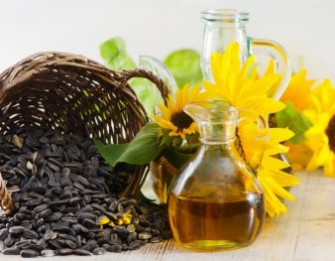
Жири як компоненти їжі

Slide 2
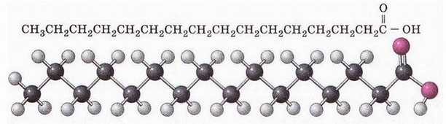
Хімічний склад
Чистий жир являє собою складні ефіри триатомного спирту гліцерину СН2ОН — СНОН — СН2ОН і різноманітних жирних кислот. Серед них можуть бути як насичені жирні кислоти так і ненасичені жирні кислоти

Slide 3
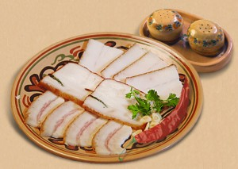
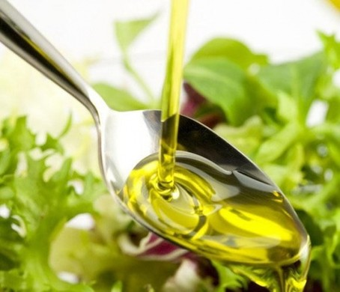
Що таке жири?
Жири (ліпіди) — речовини, які використовуються організмом для енергетичних і пластичних цілей.
Становлять головний компонент таких продуктів харчування, як вершкове масло, рослінні олії, маргарин, смалець.

Slide 4
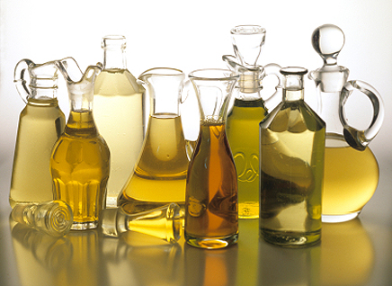
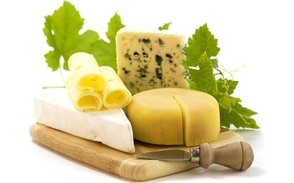
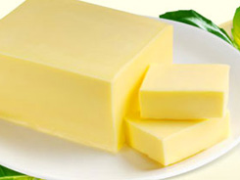
Жири — важливий продукт харчування людини. Жири становлять головний компонент таких продуктів харчування, як вершкове масло, рослинні олії, маргарин, смалець. Багато жирів міститься у свинячому салі та у сирі.

Slide 5
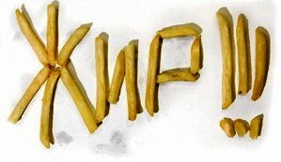
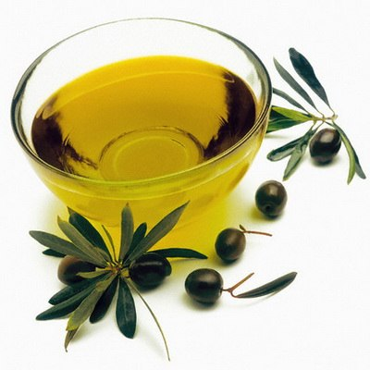
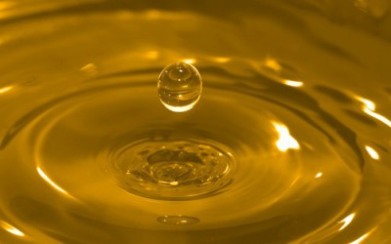
Функції жирів
Регуляторна
Енергетична
Запасна
Захисна
Структурна
Вироблення енергії

Slide 6
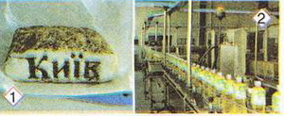
Класифікація жирів
За походженням діляться на тваринні і рослинні → на тверді і рідкі

Slide 7
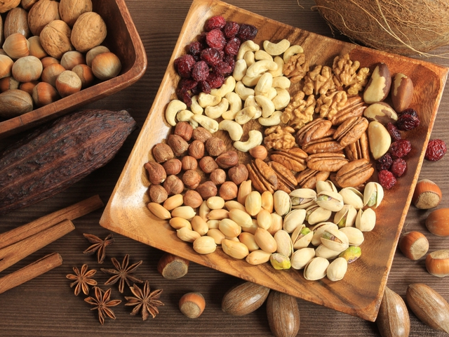
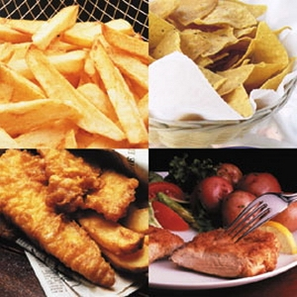
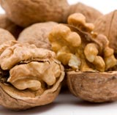
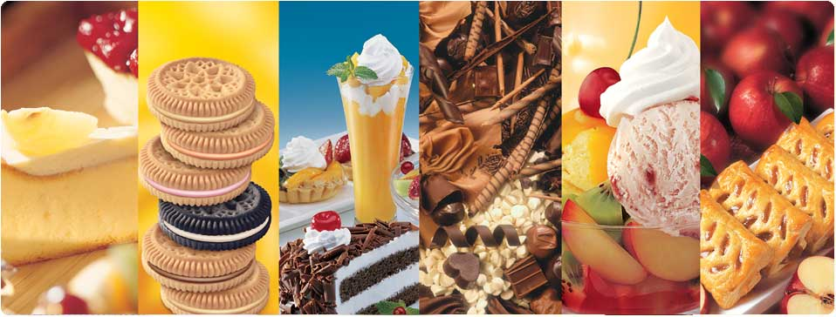
Жири у продуктах харчування

Slide 8
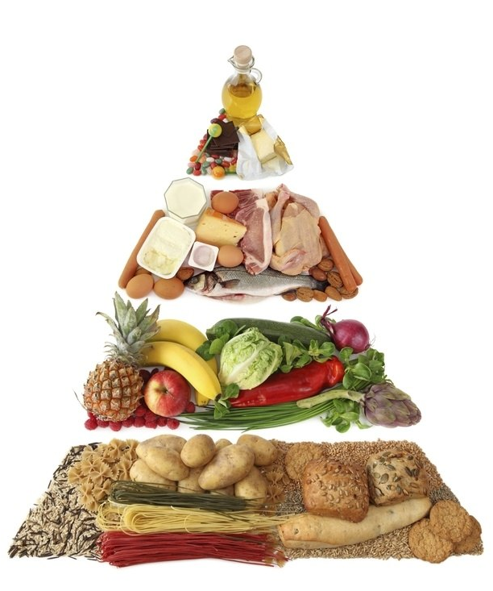
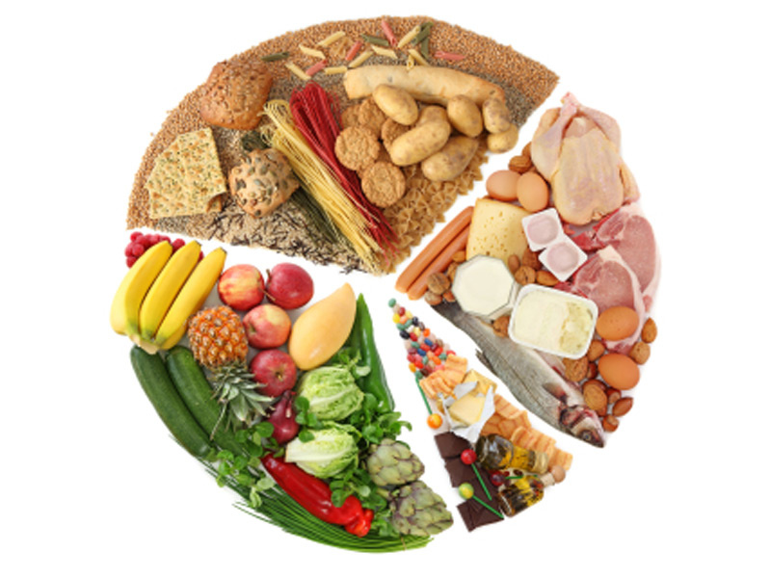
Важливо!
Середньодобова потреба в жирі молодих чоловіків 18-29 років з масою тіла 70 кг - 103-158 г, жінок того ж віку з масою тіла 60 кг - 88-119 м.
У віці 30-39 років потреба в жирі знижується до 99-150 г у чоловіків і 84-112 г у жінок.

